Slide 1
제14장 데이터 웨어하우스
경영활동과 정보 특성
정보시스템 유형
정보시스템과 데이터 특성
DSS 데이터베이스 요구사항
데이터웨어하우스의 개념
데이터웨어하우스의 요건
온라인 분석 처리
데이터마이닝

Slide 2
데이터 자원의 중요성 증대 배경
인터넷을 통한 데이터 수집의 자동화
  인터넷을 통한 방문자에 관련된 정보 축적 (예: click stream data)
대용량의 데이터를 처리할 수 있는 환경
  컴퓨터 처리 용량의 증대
  컴퓨터의 가격 하락
분석을 위한 다양한 소프트웨어 개발
  데이터 웨어하우스와 OLAP 소프트웨어
  데이터마이닝 소프트웨어

Slide 3
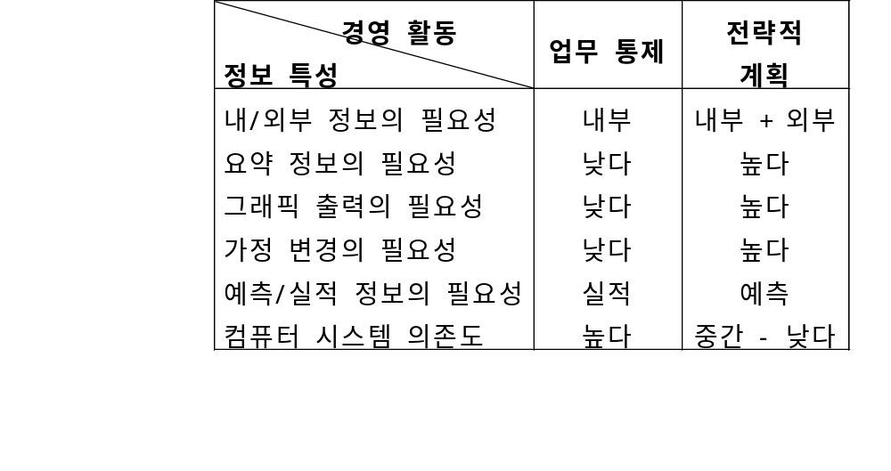
경영활동과 정보 특성
전략적
계획
경 영 통 제
업 무 통 제
일 상 적 거 래

Slide 4
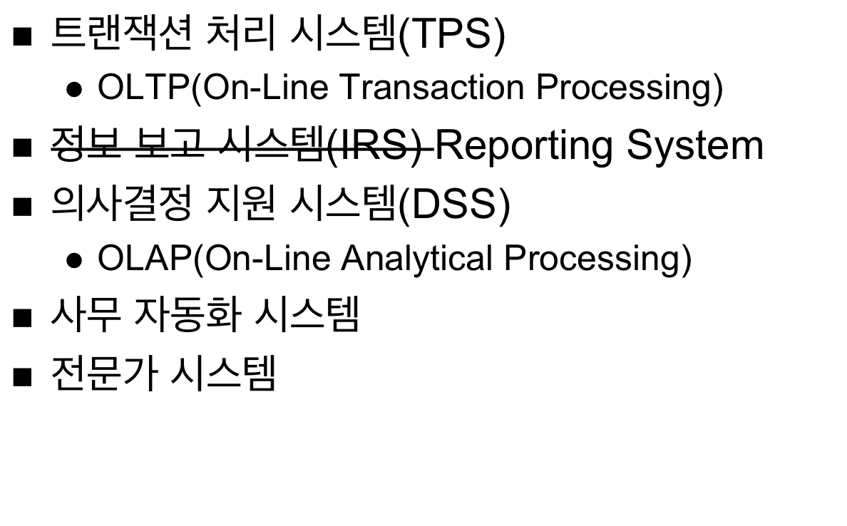
정보시스템 유형

Slide 5
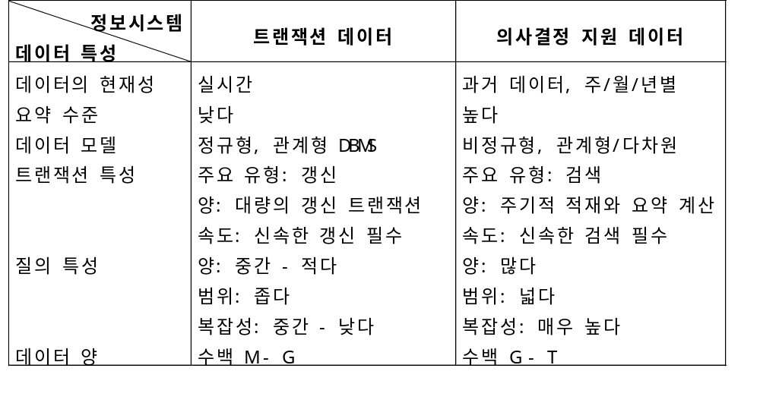
정보시스템과 데이터 특성

Slide 6
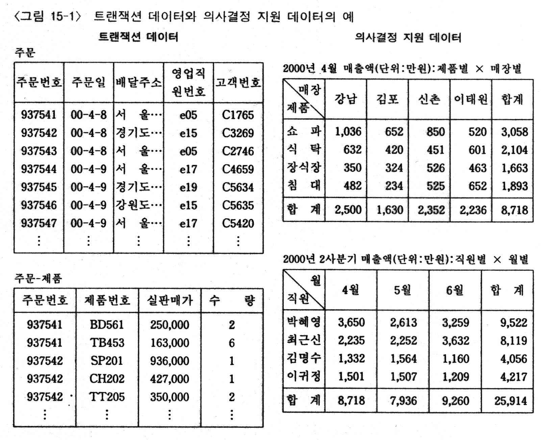

Slide 7
DSS 데이터베이스 요구사항
복잡한 데이터베이스 스키마 지원
  비정규형, 다차원 데이터 지원
효과적/효율적 데이터 추출과 적재
  다양한 원천(계층형, 그물형, 관계형, 객체형)과 DBMS 제품으로부터 주기적 데이터 추출
  데이터 통합, 요약, 분류를 위한 고급 기능
사용자 접속의 용이성
  데이터 분석, 질의, 최적화, 출력을 위한 도구
대규모 데이터 처리와 저장
  VLDB(Very Large DataBases) 지원 기능
  SMP(Symmetric Multi-Processors), MPP(Massive Parallel Processors)

Slide 8
데이터웨어하우스의 개념
정의: 의사결정을 지원하는 통합적이고, 주제 지향적이며, 시간에 따라 달라지는 비소멸성 데이터베이스
  통합성: 다양한 원천으로부터 다양한 형태의 데이터
  주제 지향성: 영업, 마케팅, 재무, 유통 등
  시계열성: 주/월/년 등 시간의 흐름에 따른 추세
  비소멸성: 저장된 데이터는 삭제되지 않고 지속적으로 축적되어 분석에 이용

Slide 9
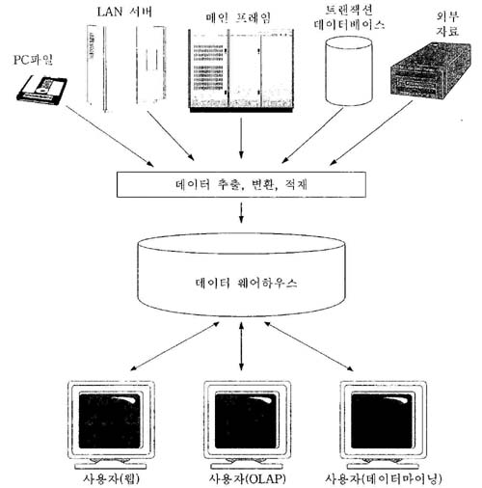
전사적 데이터 웨어하우스 구조

Slide 10
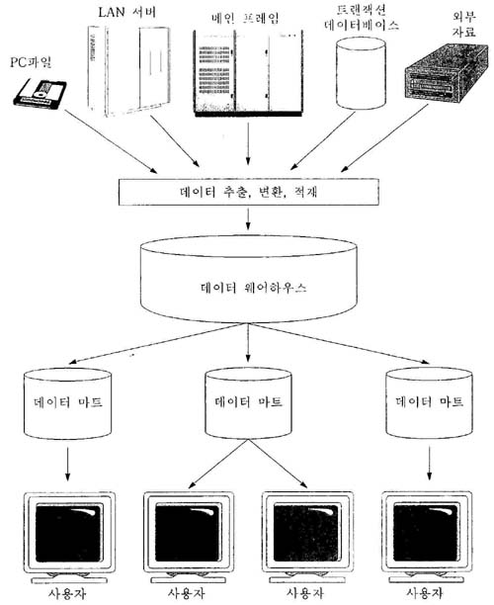
전사적 데이터 웨어하우스와 데이터 마트 구조

Slide 11
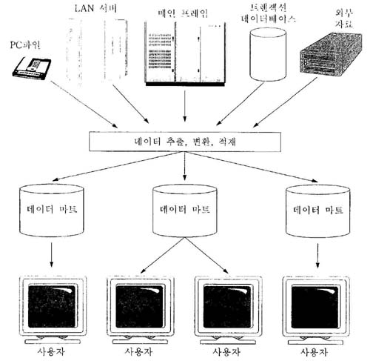
부문별 데이터 마트 구조

Slide 12
데이터의 추출, 변환, 적재 (ETL)
다양한 형태로 저장되어 있는 데이터를 일관된 형태로 변형하여 저장
  추출
    원본 파일과 트랜잭션 데이터베이스로부터 데이터 추출
    초기 추출: 특정 시점
    주기적 추출: 변화된 내용만 추출
  변환
    정제: 데이터 품질 개선
    가공: 데이터 변환
      필드 수준
        코드 변환: 남, 0, M → 남; 여, 1, F → 여
        단위 변환: Kg, 근, lb → Kg
      레코드 수준: 선택(selection), 결합(join), 집단화(aggregation)
  적재
    전송, 저장, 색인 작업

Slide 13
온라인 분석 처리(OLAP)
정의: 의사결정을 지원하기 위한 고급 데이터 분석 환경
  다차원 데이터 분석 기술
    다양한 고급 데이터 출력 기능
    고급 데이터 통합, 압축, 분류 기능: slice and dice
    drill-down and roll-up
    고급 모델링/계산 기능: 사업관련 변수(시장 점유율, 수익성 등), 통계, 가정변경(what-if) 분석, LP 등
  고급 데이터베이스 지원 기능
    데이터웨어하우스의 기능을 지원
  용이한 사용자 접속
    기존 데이터 분석 도구와 유사

Slide 14
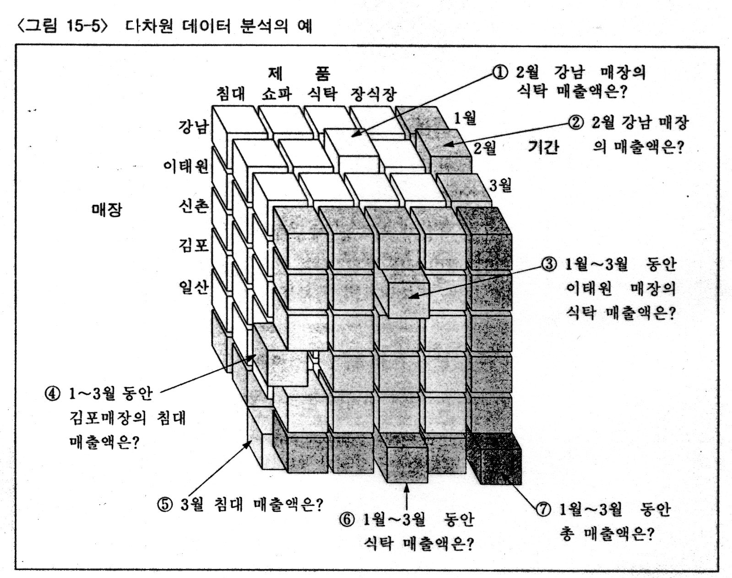
다차원 데이터의 예

Slide 15
온라인 분석 처리의 기능
단면 자르기(slice): 특정한 차원의 값(예: 소파)을 고정시키고, 한 단면에 초점을 맞추는 것
월 매장 | 1월 | 2월 | 3월 | 소계
강남 | 901 | 857 | 1,057 | 2,815
이태원 | 715 | 694 | 841 | 2,250
신촌 | 850 | 796 | 965 | 2,611
김포 | 318 | 280 | 385 | 983
일산 | 580 | 562 | 588 | 1,730
소계 | 3,364 | 3,189 | 3,836 | 10,389
(단위: 만원)

Slide 16
온라인 분석 처리의 기능
주사위꼴 자르기(dice): 한 단면에 많은 항목이 있을 때, 이를 특정 값으로 고정하여 사용자가 원하는 정보만 출력하는 것
2000년 2월에 강남 매장에서 팔린 식탁의 매출액은 얼마인가?
2000년 2월의 강남 매장의 매출액은 얼마인가?
2000년 1월부터 3월까지 이태원 매장에서 팔린 식탁의 매출액은 얼마인가?
2000년 1월부터 3월까지 김포 매장에서 팔린 침대의 매출액은 얼마인가?
2000년 3월의 침대의 매출액은 얼마인가?
2000년 1월부터 3월까지 식탁의 매출액은 얼마인가?
2000년 1월부터 3월까지 총 매출액은 얼마인가?

Slide 17
온라인 분석 처리의 기능
축회전(pivot): 데이터 큐브의 차원을 재정렬하는 것
매장 월 | 강남 | 이태원 | 신촌 | 김포 | 일산 | 소계
1월 | 901 | 715 | 850 | 318 | 580 | 3,364
2월 | 857 | 694 | 796 | 280 | 562 | 3,189
3월 | 1,057 | 841 | 965 | 385 | 588 | 3,836
소계 | 2,815 | 2,250 | 2,611 | 983 | 1,730 | 10,389
(단위: 만원)

Slide 18
온라인 분석 처리의 기능
상세정보 보기(drill-down): 개괄적인 수준에서 보다 상세한 수준으로 이동하는 것
요약정보 보기(roll-up): 상세한 수준에서 보다 개괄적인 수준으로 이동하는 것
기타 기능: 다양한 계산/통계 기능, 고급 모델링 기능(가정변경 분석, 민감도 분석, 선형계획,…) 등
매장 월 | 강남 | 이태원 | 신촌 | 김포 | 일산 | 소계
1월 | 901 | 715 | 850 | 318 | 580 | 3,364
+ 2월 1일 2일 … 28일 | 30 35 … 43 | 21 23 … 30 | 30 32 … 28 | 9 7 … 14 | 19 23 … 18 | 109 120 … 133
3월 | 1,057 | 841 | 965 | 385 | 588 | 3,836
소계 | 2,815 | 2,250 | 2,611 | 983 | 1,730 | 10,389

Slide 19
OLAP의 유형
관계형 OLAP(ROLAP)
  데이터 스키마
    비정규형, 다차원 데이터를 지원하기 위한 별(star) 스키마 구조
  질의어
    복잡한 질의, 고급 데이터 분석을 위한 확장 SQL
  초대형 데이터베이스 지원하기 위한 도구
다차원 OLAP(MOLAP)
  행렬 형태의 다차원 배열에 데이터 저장
  데이터 큐브: 일정한 수의 차원으로 미리 정의된 데이터 집합으로 새로운 차원이 추가되면 재생성되어야 함
혼합형 OLAP(HOLAP)
  ROLAP과 MOLAP의 특성 혼합

Slide 20
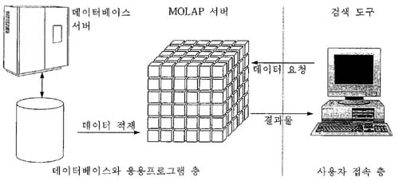
MOLAP의 구조

Slide 21
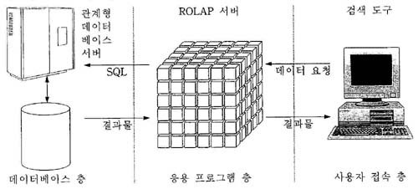
ROLAP의 구조

Slide 22
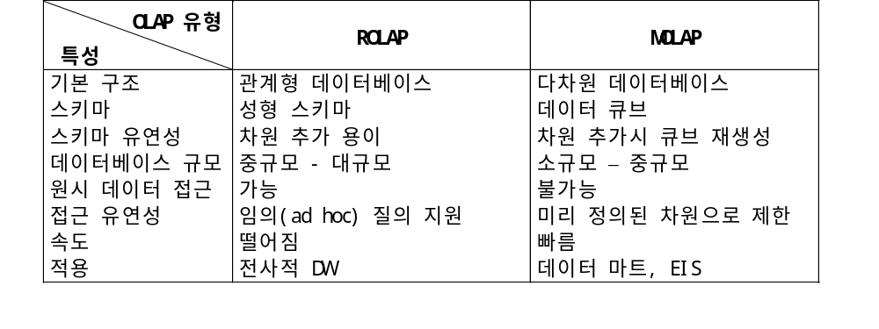
ROLAP과 MOLAP의 비교

Slide 23
성형(star) 스키마
다차원 데이터를 관계형 데이터베이스에 적용하기 위한 방법
  사실 테이블: 특정 사업관련 측면이나 활동에 관한 데이터 예) 단위, 원가, 수익
  차원 테이블: 주어진 사실에 대해 추가적인 분석을 제공하기 위한 특성 예) 제품별, 기간별, 위치별
    속성: 각 차원이 갖는 속성으로 사실을 검색, 여과, 분류하는데 사용
    예) 제품: 제품번호, 제품명, 유형, 제조회사
    속성 계층구조: 기간 차원의 년, 분기, 월의 속성 등과 같이 잘 정의된 속성의 계층 구조가 존재. 이를 통해 상세정보, 요약정보 보기 등의 작업을 위한 구조 제공
    예) 서울/경기지역 -> 서울시 -> 서대문구 -> 신촌대리점
  사실 테이블과 차원테이블은 1:다의 관계성

Slide 24
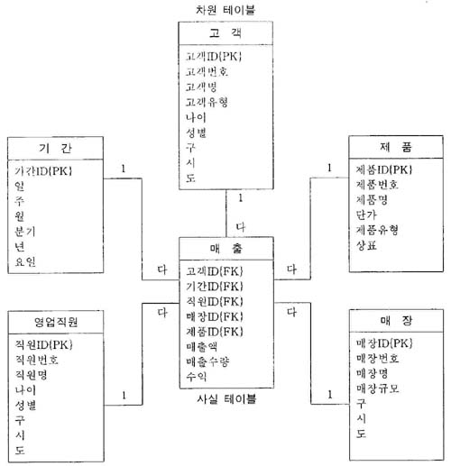
명문가구 성형 스키마

Slide 25
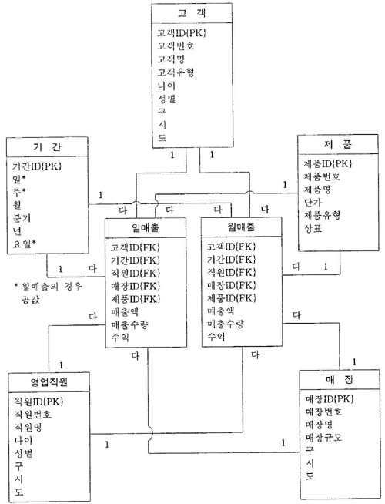
다중 사실 테이블

Slide 26
눈송이(snowflake) 스키마
눈송이 스키마
  성형 스키마의 비정규형 테이블들을 완전 정규화하여 확장한 정규형 테이블
장점
  정규화를 통한 데이터 중복 방지
단점
  차원 테이블 수의 증가로 인한 join 증가로 접근 시간 지연
  복잡한 SQL문

Slide 27
눈송이 스키마의 예
매출
고객ID{PK}
기간 ID{PK}
직원 ID{PK}
매장 ID{PK}
제품 ID{PK}
매출액
매출수량
수익
고객
고객ID{PK}
고객번호
고객명
고객유형
나이
성별
구
구_시
구{PK}
시
시_도
시{PK}
도
다
1
다
1
다
1

Slide 28
다차원 데이터를 위한 SQL
예제 1: 상표가 ‘로얄’인 침대와 식탁의 2005년 매출을 분기별, 제품유형별로 매출액 합계를 구하라. 단, 부분 합계가 출력되지 않는 일반적인 GROUP BY 명령을 사용하라.
SELECT 분기, 제품유형, SUM(매출액) AS 매출합계
FROM 매출, 제품, 기간
WHERE 매출.제품ID = 제품.제품ID AND 매출.기간ID = 기간.기간ID
AND 상표 = ‘로얄’ AND 제품유형 IN (‘침대’, ‘식탁’)
AND 년 = 2005
GROUP BY 분기, 제품유형;
분기 | 제품유형 | 매출합계
1 1 2 2 3 3 4 4 | 침대 식탁 침대 식탁 침대 식탁 침대 식탁 | 120 100 130 100 150 120 180 140

Slide 29
다차원 데이터를 위한 SQL
예제 2: 예제 1과 동일하나, 부분 합계가 출력되도록 CUBE 명령을 사용하라.
SELECT 분기, 제품유형, SUM(매출액) AS 매출합계
FROM 매출, 제품, 기간
WHERE 매출.제품ID = 제품.제품ID AND 매출.기간ID = 기간.기간ID
AND 상표 = ‘로얄’ AND 제품유형 IN (‘침대’, ‘식탁’)
AND 년 = 2005
GROUP BY CUBE(분기, 제품유형);
분기 | 제품유형 | 매출합계
1 1 2 2 3 3 4 4 1 2 3 4 | 침대 식탁 침대 식탁 침대 식탁 침대 식탁 침대 식탁 | 120 100 130 100 150 120 180 140 220 230 270 320 580 460 1040
분기별/제품유형별 합계
분기별 합계
제품유형별 합계
전체 합계

Slide 30
다차원 데이터를 위한 SQL
예제 3: 예제 1과 동일하나, ROLLUP 명령을 사용하여 부분 합계를 출력하라.
SELECT 분기, 제품유형, SUM(매출액) AS 매출합계
FROM 매출, 제품, 기간
WHERE 매출.제품ID = 제품.제품ID AND 매출.기간ID = 기간.기간ID
AND 상표 = ‘로얄’ AND 제품유형 IN (‘침대’, ‘식탁’)
AND 년 = 2005
GROUP BY ROLLUP(분기, 제품유형);
분기 | 제품유형 | 매출합계
1 1 2 2 3 3 4 4 1 2 3 4 | 침대 식탁 침대 식탁 침대 식탁 침대 식탁 | 120 100 130 100 150 120 180 140 220 230 270 320 1040
분기별/제품유형별 합계
분기별 합계
전체 합계

Slide 31
다차원 데이터를 위한 SQL
예제 4: 예제 2와 동일한 결과를 출력하되, GROUPING SETS 명령을 사용하라.
SELECT 분기, 제품유형, SUM(매출액) AS 매출합계
FROM 매출, 제품, 기간
WHERE 매출.제품ID = 제품.제품ID AND 매출.기간ID = 기간.기간ID
AND 상표 = ‘로얄’ AND 제품유형 IN (‘침대’, ‘식탁’)
AND 년 = 2005
GROUP BY GROUPING SETS((분기, 제품유형), 분기, 제품유형, ( ));

Slide 32
MOLAP 스키마 사례

Slide 33
데이터 웨어하우스 효과와 문제점
효과
  높은 투자수익률
  경쟁 우위 획득
  의사결정자의 생산성 향상
발생 가능 문제점
  데이터 적재에 필요한 자원 과소평가
  기존 시스템에 내재된 문제점
  필요한 데이터의 미확보
  사용자의 요구사항 증가
  데이터 균질화
  과다한 자원 요구
  데이터 소유권
  유지보수 노력
  장기 프로젝트
  통합의 복잡성

Slide 34
데이터마이닝
정의: 대용량의 데이터에서 통계적 방법이나 모델링 기법을 이용하여 기존에 발견되지 않고 숨겨져 있던 변수간의 의미있는 관계, 패턴, 경향 등을 찾아내는 일련의 과정 정보 발견의 자동화 추구
효익
  발견: 주요 실적지표에 영향을 미치는 변수 발견
  결정: 중요한 가치를 지니는 요소와 그렇지 않은 요소 결정
  경고: 중요한 비즈니스 문제에 대한 시기적절한 대응
  예측: 미래의 추세 예측

Slide 35
데이터마이닝 기법과 사례
장 바구니 분석(Market Basket Analysis): 한 거래에서 같이 판매되는 제품들의 품목 분석
  주로 유통업에서 사용되며, 매장 배치, 할인 품목 결정, 제품 묶기(bundling), 할인 쿠폰 발행
  사례: 목요일에 기저귀를 사는 사람은 맥주를 살 가능성이 높다는 사실을 발견하여 목요일에는 기저귀와 맥주를 옆에 배치.
사례 적용 추론(Case-Based Reasoning): 현재 발생한 현상과 가장 근접한 사례를 찾아 의사결정
  사례: 카드 회사에서 어떤 카드가 기존의 도난 카드와 비슷한 구매 행위를 보이면 자동적으로 담당자에게 경고
집단 탐지(Cluster Detection): 몇 가지 차원을 이용하여 집단을 나누고 그 집단의 특성에 따라 의사결정
  사례: 고객 취향별로 집단을 나누고, 그 구분에 따라 신상품 추천

